Slide 1

Projekt „Upowszechnienie alternatywnych metod rozwiązywania sporów poprzez podniesienie kompetencji mediatorów,
utworzenie Krajowego Rejestru Mediatorów (KRM) oraz działania informacyjne”
Marcin Smalcerz – Kierownik Projektu
Ministerstwo Sprawiedliwości

Slide 2

Upowszechnienie alternatywnych metod rozwiązywania sporów poprzez podniesienie kompetencji mediatorów, utworzenie Krajowego Rejestru Mediatorów (KRM) oraz działania informacyjne
Wnioskodawca – Minister Sprawiedliwości
Beneficjent – Ministerstwo Sprawiedliwości
Partnerzy Projektu - Centra Arbitrażu i Mediacji utworzone w wyniku realizacji projektów wyłonionych w ramach konkursu
nr POWR.02.17.00- IP.04-00-001/17 oraz nr POWR.02.17.00-IP.04-00-0010/17:
  Centralny Instytut Analiz Polityczno-Prawnych
  Konfederacja Lewiatan
  Katolicki Uniwersytet Lubelski Jana Pawła II
  Regionalna Izba Gospodarcza Pomorza
Źródło finansowania – Budżet Państwa, część budżetowa 37 Sprawiedliwość oraz Program Operacyjny Wiedza Edukacja Rozwój, działanie 2.17 Skuteczny wymiar sprawiedliwości (współfinansowanie ze środków Europejskiego Funduszu Społecznego)
Całkowity koszt projektu – 12 196 438,62 zł
Planowany okres realizacji projektu – czerwiec 2020 – sierpień 2023

Slide 3
Cel projektu: Profesjonalizacja zawodu mediatora poprzez utworzenie Krajowego Rejestru Mediatorów (KRM)
Cele strategiczne
Projekt wpisuje się w strategię Ministerstwa Sprawiedliwości pn. „Strategia modernizacji przestrzeni sprawiedliwości w Polsce na lata 2014-2020”. Projekt jest zgodny z celem uniwersalnym strategii : poprawa sprawności funkcjonowania systemu (str. 34 strategii)
Projekt wpisuje się w działania ujęte w Strategii na rzecz Odpowiedzialnego Rozwoju do roku 2020 (z perspektywą do 2030 roku) przyjętą przez Radę Ministrów w dniu 14 lutego 2017 roku, w obszarze: Instytucje prorozwojowe i strategiczne zarządzanie rozwojem, kierunek interwencji: Zwiększenie sprawności funkcjonowania instytucji państwa, w tym administracji
Projekt wpisuje się w Strategię horyzontalną Sprawne Państwo 2020 przyjętą przez Radę Ministrów w dniu 12 lutego 2013 roku, cel 6 Skuteczny wymiar sprawiedliwości i prokuratura, kierunek interwencji 6.5: Rozpowszechnianie alternatywnych metod rozwiązywania sporów
Projekt wpisuje się również w Program Zintegrowanej Informatyzacji Państwa, w cel 4.1 pn. „Modernizacja administracji publicznej z wykorzystaniem technologii cyfrowych nakierowana na potrzebę podniesienia sprawności państwa i poprawienie jakości relacji administracji z obywatelami i innymi interesariuszami”
Projekt będzie wpisany, jako projekt strategiczny, w nowotworzoną strategię Sprawne i Nowoczesne Państwo 2030: cel 2 Sprawne instytucje państwa, kierunek interwencji 5: Poprawa funkcjonowania wymiaru sprawiedliwości, w tym prokuratury
Cel szczegółowy w ramach Programu Operacyjnego Wiedza Edukacja Rozwój, w ramach Działania 2.17 „Skuteczny wymiar sprawiedliwości”, poprawa jakości wydawanych orzeczeń oraz zwiększenie skuteczności ich egzekwowania

Slide 4
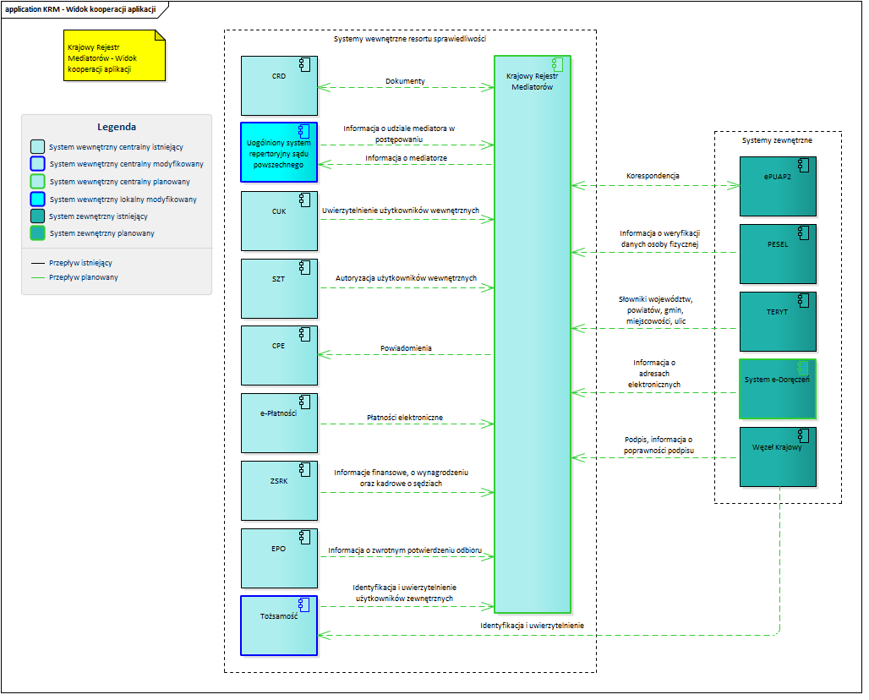
ARCHITEKTURA
SYSTEMU

Slide 5
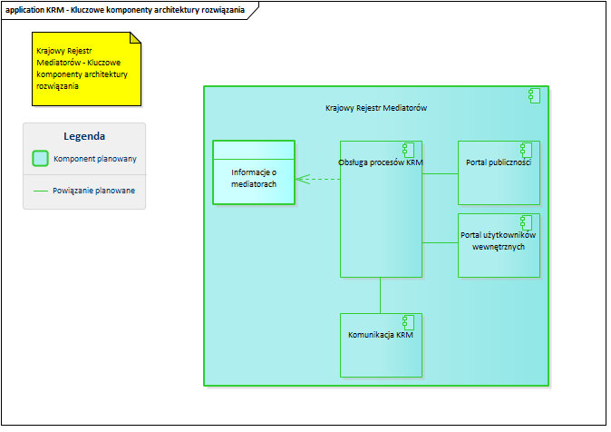

Slide 6
Dziękuję za uwagę

